Slide 1

GTK+软件开发

Slide 2
GTK+介绍

Slide 3
GIMP、GTK+和GNOME
GIMP即GNU Image Manipulation Program
GTK+即GIMP Toolkit
GNOME 即GNU网络对象模型环境 (The GNU Network Object Model Environment)，是一整套桌面环境。

Slide 4
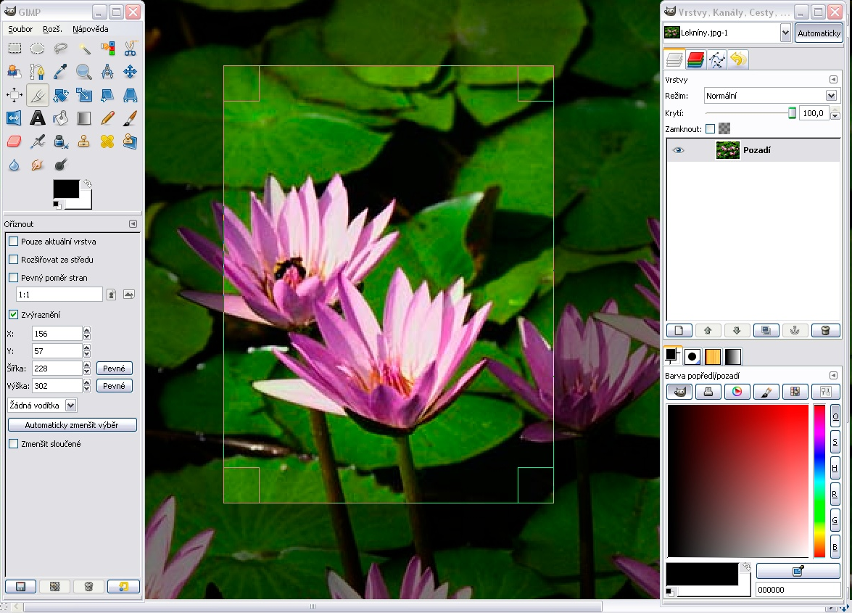
GIMP

Slide 5
GTK+: GIMP Toolkit
X11只实现机制不提供策略：窗口/事件
ToolKit实现各种控件和显示风格

Slide 6
GNOME
提供桌面
窗口管理器
各种应用程序

Slide 7
基于GTK+的GUI组成部分
Glibc
GDK
GTK
Pango
Cairo
Fontconfig
Freetype
Png/jpeg/gif

Slide 8
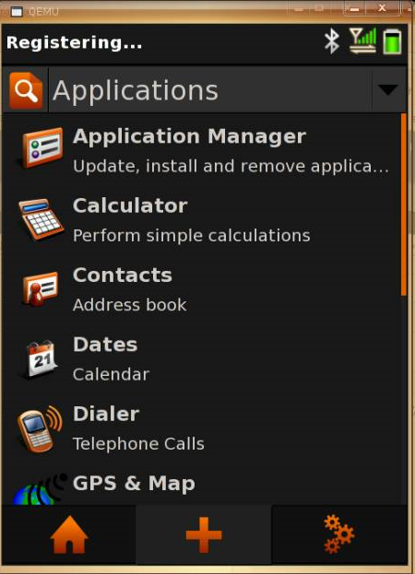
GTK+嵌入式实例-openmoko-1

Slide 9
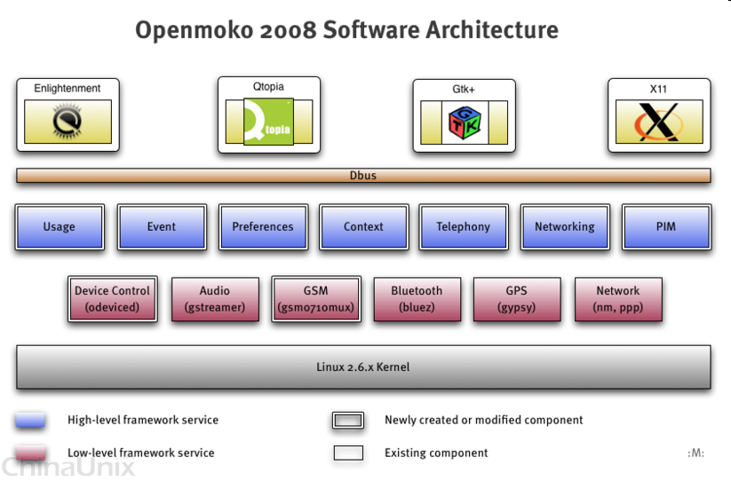
GTK+嵌入式实例-openmoko-2

Slide 10
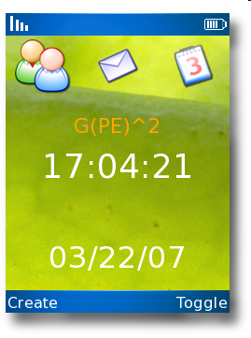
GTK+嵌入式实例-GPE(PE)1

Slide 11
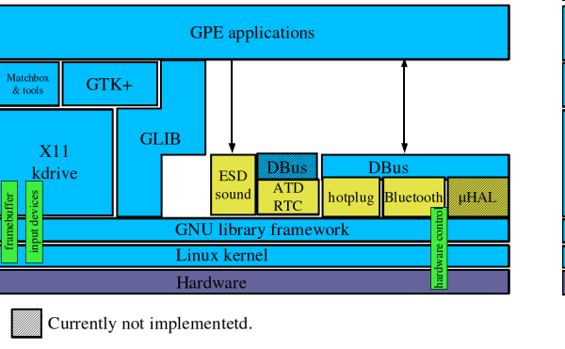
GTK+嵌入式实例-GPE(PE)2

Slide 12
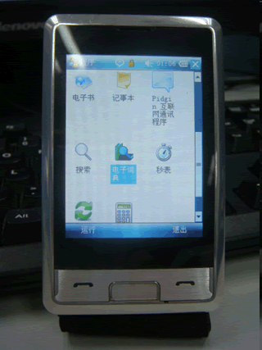
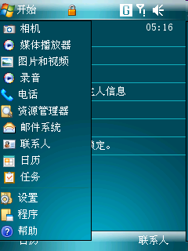
GTK+嵌入式实例-Broncho

Slide 13
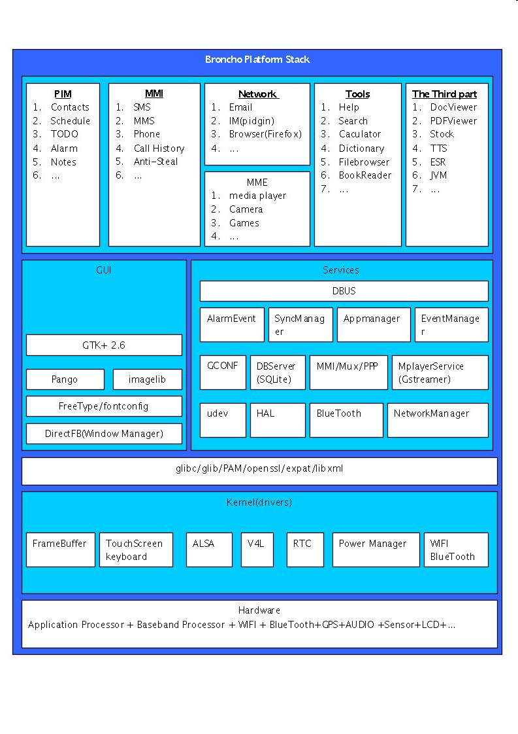
GTK+嵌入式实例-Broncho

Slide 14
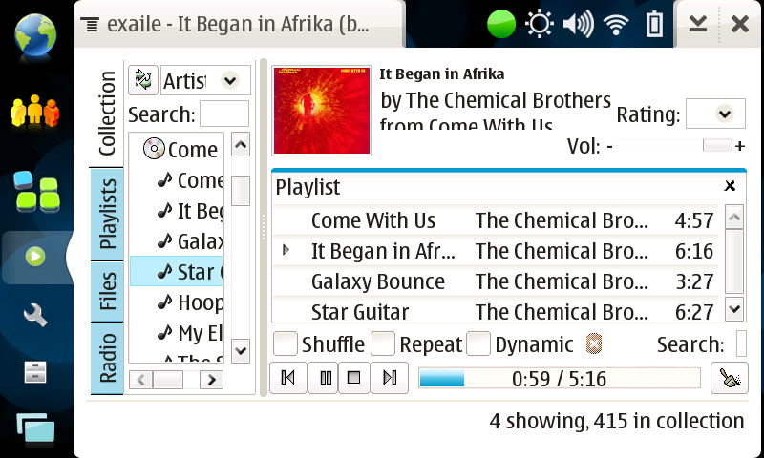
GTK+嵌入式实例-maemo

Slide 15
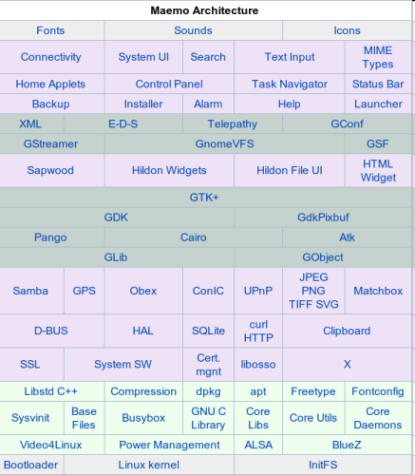
GTK+嵌入式实例-maemo

Slide 16

GTK+嵌入式实例-limo

Slide 17
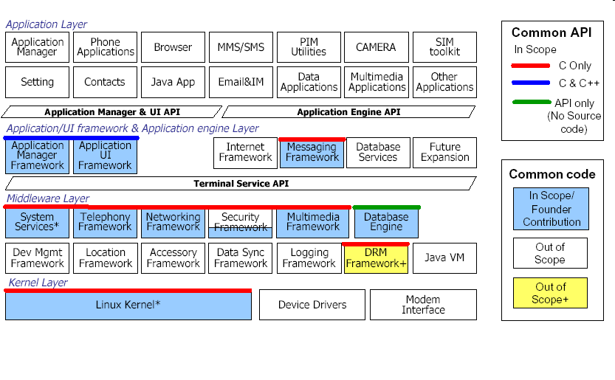
GTK+嵌入式实例-limo

Slide 18
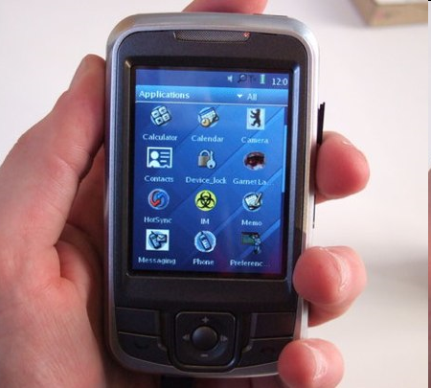
GTK+嵌入式实例-ALP

Slide 19
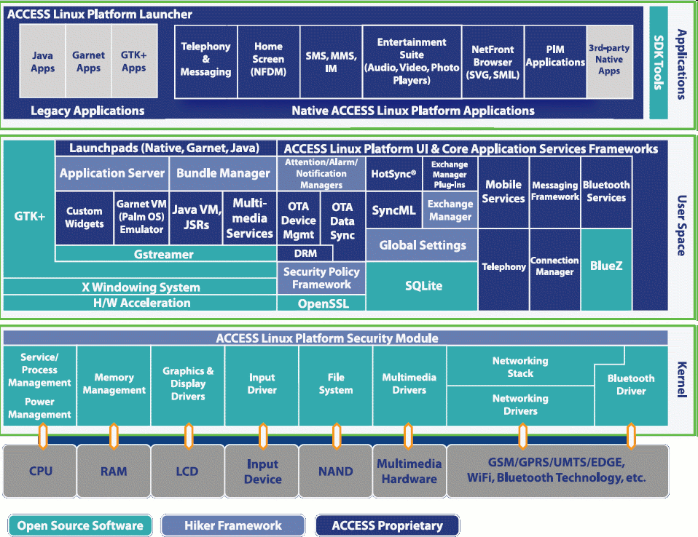
GTK+嵌入式实例-ALP

Slide 20
嵌入式GTK+
基于DirectFB
基于framebuffer
基于TinyX

Slide 21
Glib开发

Slide 22
Glib中数据类型和常量
gboolean/gpointer/GTimeVal
gchar/guchar
G_MININT8/G_MAXINT8
G_E/G_PI
GUINT32_SWAP_LE_BE_CONSTANT

Slide 23
Glib中内存管理函数
g_malloc/g_malloc0/g_realloc/g_free
g_new0/g_new/g_renew
g_mem_set_vtable
g_mem_chunk_new/g_mem_chunk_alloc
g_mem_profile

Slide 24
Glib中LOG函数
LOG可以按级别过滤
LOG可以重向
LOG可以国际化
g_log/g_logv
g_log_set_handler
g_error/g_message/g_critical/g_warning/g_debug

Slide 25
Hello World
#include <glib.h>
int main(int argc, char* argv[])
{
g_debug("Hello World!\n");
return 0;
}
包含头文件glib.h

Slide 26
编译GLIB程序
FLAGS=-g $(shell pkg-config --cflags --libs glib-2.0)
all:
gcc $(FLAGS) helloworld.c -o helloworld_test
通过pkgconfig取得相应的编译和连接选项

Slide 27
Glib中的双向链表(1)
g_list_alloc/g_list_free
g_list_append/g_list_prepend/g_list_insert
g_list_insert_sorted/g_list_insert_before
g_list_remove/g_list_remove_all
g_list_find/g_list_nth
g_list_length/g_list_foreach/g_list_sort
…

Slide 28
Glib中的双向链表(2)
#include <stdio.h>
#include <glib.h>
int main(int argc, char* argv[])
{
GList* list = g_list_alloc();
list = g_list_append(list, (gpointer)100);
list = g_list_prepend(list, (gpointer)200);
list = g_list_insert(list, (gpointer)300, 1);
GList* iter = g_list_first(list);
for(; iter != NULL; iter = g_list_next(iter))
{
printf("%d ", iter->data);
}
g_list_free(list);
return 0;
}

Slide 29
Glib中的哈希表(1)
g_hash_table_new/g_hash_table_destroy
g_hash_table_insert/g_hash_table_remove
g_hash_table_lookup
g_hash_table_foreach
g_hash_table_size
…

Slide 30
Glib中的哈希表(2)
int main(int argc, char* argv[])
{
GHashTable* ht = g_hash_table_new(g_str_hash, g_str_equal);
g_hash_table_insert(ht, "name", "lixianjing");
g_hash_table_insert(ht, "gender", "male");
g_hash_table_insert(ht, "career", "software engineer");
printf("name=%s\n", g_hash_table_lookup(ht, "name"));
printf("gender=%s\n", g_hash_table_lookup(ht, "gender"));
printf("career=%s\n", g_hash_table_lookup(ht, "career"));
g_hash_table_foreach(ht, on_data, NULL);
g_hash_table_destroy(ht);
return 0;
}
#include <stdio.h>
#include <glib.h>
static void on_data(gpointer key,
gpointer value,
gpointer user_data)
{
printf("%s: key=%s value=%s\n", __func__, key, value);
return;
}

Slide 31
Glib的字符集转换函数(1)
g_iconv_open/g_iconv/g_iconv_close
g_convert/g_convert_with_iconv/g_convert_with_fallback
g_locale_to_utf8/g_locale_from_utf8
g_filename_to_utf8

Slide 32
Glib的字符集转换函数(2)
int main(int argc, char* argv[])
{
const char* p = NULL;
int read_len = 0;
int write_len = 0;
const char* utf8="中国";
GError* error = NULL;
char* locale = g_convert(utf8, strlen(utf8),
"GB2312", "UTF-8", &read_len, &write_len, &error);
if(locale != NULL)
{
for(p = utf8; *p != '\0'; p++) printf("%02x ", (int)p[0] & 0xff);
printf("\n");
for(p = locale; *p != '\0'; p++) printf("%02x ", (int)p[0] & 0xff);
printf("\n");
g_free(locale);
}
else
{
g_debug("%s\n", error->message);
g_error_free(error);
}
return 0;
}

Slide 33
Glib的KeyFile函数(1)
存取ini格式的文件配置文件g_key_file_new/g_key_file_free/
g_key_file_load_from_file/g_key_file_load_from_data
g_key_file_has_key/g_key_file_has_group
g_key_file_get_value/g_key_file_set_value
…

Slide 34
Glib的KeyFile函数(2)
#define DATA "[boot]\nimage1=boot.img\nimage2=kernel.img"
int main(int argc, char* argv[])
{
GError* error = NULL;
GKeyFile* keyfile = g_key_file_new();
g_key_file_set_list_separator(keyfile, '=');
g_key_file_load_from_data(keyfile, DATA, strlen(DATA), 0, &error);
printf("%s=%s\n", g_key_file_get_value(keyfile, "boot", "image1", NULL));
g_key_file_free(keyfile);
return 0;
}

Slide 35
Glib中的quark(1)
字符串与整数之间的一一对应
提高字符串比较的效率
提高存储效率
g_quark_from_static_string
g_quark_from_string
g_quark_to_string

Slide 36
Glib中的quark(2)
#include <glib.h>
int main(int argc, char* argv[])
{
GQuark q = g_quark_from_string("mystring");
g_debug("%s\n", g_quark_to_string(q));
return 0;
}

Slide 37
GUI程序与批处理
批处理：一条线执行到底，做完工作就退出
GUI程序：事件驱动，由用户的输入决定要做的工作。

Slide 38
GUI程序的框架
main
{
初始化;
while(condition)
{
事件分发;
}
}
这个while语句，称为GUI的主循环

Slide 39
Glib中的主循环
#include <glib.h>
int main(int argc, char* argv[])
{
GMainLoop* loop = g_main_loop_new(NULL, 0);
g_main_loop_run(loop);
return 0;
}

Slide 40
Glib中的定时器(timer)
gboolean timeout(gpointer data)
{
int* n = (int*)data;
g_debug("%s: %d", __func__, *n);
*n += 1;
return *n < 100;
}
int main(int argc, char* argv[])
{
int n = 0;
GMainLoop* loop = g_main_loop_new(NULL, 0);
g_timeout_add(1000, timeout, &n);
g_main_loop_run(loop);
return 0;
}

Slide 41
Glib中的idle函数(1)
在空闲时执行低优先级任务。
将同步操作异步化。
串行化对GUI的访问

Slide 42
Glib中的idle函数(2)
gboolean idle(gpointer data)
{
int* n = (int*)data;
g_debug("%s: %d", __func__, *n);
*n += 1;
return *n < 100;
}
int main(int argc, char* argv[])
{
int n = 0;
GMainLoop* loop = g_main_loop_new(NULL, 0);
g_idle_add(idle, &n);
g_main_loop_run(loop);
return 0;
}

Slide 43
Glib中的多事件源示例(1)
gboolean timeout(gpointer data)
{
int* n = (int*)data;
g_debug("%s: %d", __func__, *n);
*n += 1;
return *n < 100;
}
gboolean stdin_data_available(GIOChannel *source,
GIOCondition condition,
gpointer data)
{
GString str = {0};
g_io_channel_read_line_string(source, &str, NULL, NULL);
g_debug("You input: %s", str.str);
g_free(str.str);
return TRUE;
}

Slide 44
Glib中的多事件源示例(2)
int main(int argc, char* argv[])
{
int n = 0;
GMainLoop* loop = g_main_loop_new(NULL, 0);
GIOChannel* sin = g_io_channel_unix_new(0);
g_timeout_add(1000, timeout, &n);
g_io_add_watch(sin, G_IO_IN, stdin_data_available, NULL);
g_main_loop_run(loop);
return 0;
}

Slide 45
GTK

